Slide 1
الوصف النباتي
المجموع الجذري:- تتميز جذور الزيتون بان لها طبيعة نمو وانتشار خاصة تختلف باختلاف التربة والعمر والصنف ، تختفي الجذور الوتدية الأولية النامية من البذور وكذلك الجذور المكونة من الأقلام بعد 3-4سنوات وتحل محلها جذور أخرى متكونة من الجزء السفلي من الجذع الموجود تحت سطح التربة وهناك ارتباط واضح بين الافرع الموجودة على الجذع ونمو الجذور وهذا الارتباط اكثر وضوحا في الزيتون عن انواع الفواكه الاخرى واحيانا تظهر على شكل نتوءات على امتداد الساق واحيانا يقل نمو الكامبيوم بين هذه النتوءات بالمقارنة بما هو موجود في هذه النتوءات لدرجة ان الجذع بالقرب من قاعدته يبدو انه مجموعة من الجذوع مجتمعة معا، وربما تنتشر هذه قرب القاعدة مكونة جذع منتشر وتوجد على هذه النتوءات اورام عريضة وانتفاخات صغيرة تعرف بالبويضات Ovules والتي هي كتلة خشبية بيضوية مكورة تحتوي على مبادئ الجذور ومبادئ براعم خضرية وتكون غنية بالهرمونات الطبيعية وتستخدم هذه البويضات كإحدى طرق الإكثار الخضري للزيتون ويكون موقع البويضات في منطقة التحول او المنطقة التاجية من الجذع وتعطي الشكل غير المنتظم للساق،

Slide 2
اهم مواصفات المجموع الجذري للزيتون
الجذور في الترب الثقيلة السيئة التهوية (الطينية) تكون محدودة النمو وسطحية الانتشار بينما الجذور في الترب الرملية الخفيفة يصبح المجموع الجذري لها كبير جدا وينتشر أفقيا بحدود 12م من الجذع وينزل في أعماق التربة إلى 6م لكي يحصل على الماء والغذاء ، وفي المناطق الجافة تنمو الجذور جيدا على عمق 20-90سم حيث تتوفر الرطوبة القابلة للامتصاص والحرارة الملائمة للنمو وهذه الميزة جعلت شجرة الزيتون قادرة على النمو في بيئة فقيرة أو جافة أو شبه صحراوية وبالتالي تقاوم العطش وسوء الإهمال
المجموع الخضري
أوراق الزيتون بسيطة مستديمة الخضرة صغيرة الحجم معدل طولها 7سم وعرضها يصل إلى 2سم رمحيه الشكل ، متطاولة ، مستدقة الطرف ، جلدية ، متقابلة الوضع على الأفرع والأوراق الحديثة افتح لونا من الأوراق الكبيرة والتي قد تبقى سنة ثم تسقط ، الورقة مغطاة بطبقة شمعية هي طبقة (الكيوتكل) التي تمنع تبخر الماء من الورقة وبالتالي تقلل من عملية النتح أي تحافظ على رطوبة الورقة والنبات ، السطح العلوي للورقة غامق ذو لون اخضر مسود بينما السطح السفلي فاتح ذات زغب والزغب تقلل من فقدان الماء من الورقة .

Slide 3
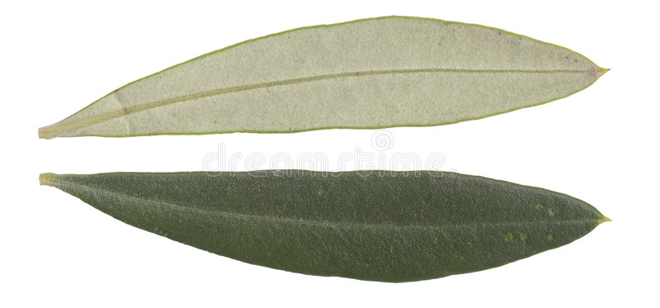

Slide 4
المجموع الزهري:- البراعم الزهرية في الزيتون بسيطة محمولة جانبيا في آباط الأوراق موجودة على نموات عمرها سنة واحدة تتفتح هذه البراعم في الربيع (آذار حتى أيار) عن نورة عنقودية تحمل 8- 25زهرة صغيرة بيضاء مصفرة اللون . وتحمل أشجار الزيتون نوعين من الأزهار الأولى أزهار كاملة perfect flowers وهي الأزهار الخنثى التي تحوي على الأعضاء الذكرية والأنثوية أما النوع الثاني من الأزهار فهي المذكرة Male flowers وهي أزهار كاملة مختزلة المبيض ، تتركب الزهرة الكاملة من كاس قمعي، التويج يتكون من اربع اوراق بيضاء مصفرة متصلة مع بعضها عند القاعدة مشكلة شبه انبوبة، الاسدية عددها اثنان وصفراء اللون ، المبيض مكون من كربلتين في كل منهما بويضتين واحدة فقط من البويضات الاربع تتلقح وتتخصب، حبوب اللقاح خفيفة وغزيرة ونسبة انباتها ضعيفة وتختلف النسبة بين الأزهار الخنثى والمذكرة باختلاف الأصناف ففي بعض الأصناف تكون نسبة الأزهار المذكرة كبيرة مثل الصنف Ascolano حيث إن أشجاره تعطي نسبة كبيرة من الأزهار المذكرة مما يقلل من الحاصل

Slide 5
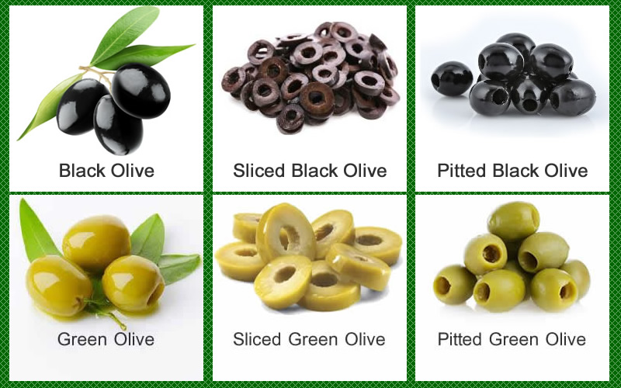

Slide 7
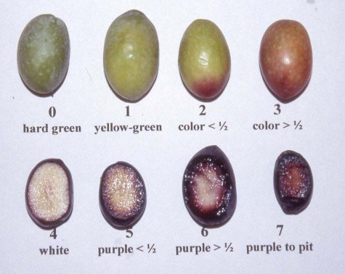

Slide 9
